Slide 1
CreditMind
AI 信贷风控大脑
让消费贷尽调从 2 小时压缩到 15 分钟，且每个判断都有据可查。
尹红艳
深圳大学南特金融科技学院 · 金融科技与风险控制硕士
2026-07-25 · 模块四路演

Slide 2
一句话定位
CreditMind 是面向消费贷/P2P 场景的「智能访谈 + 违约预测 + 可解释报告」一体化 Agent。
🎯
目标客户
消费贷/P2P 平台的客户经理与风控初审员
💡
核心价值
单笔尽调 1-2h → 15min
🔒
合规边界
不直接放款，只做建议+人审
CreditMind · AI 信贷风控大脑
2 / 15

Slide 3
痛点：客户经理的一天
"每天打 20 多个访谈电话，每个 1-2 小时，光访谈就吃掉半天。真正的风控分析没时间做，只能凭经验草草判断。"
单笔访谈 1-2 小时
每日 20+ 次
★★★★★
模型黑盒，拒贷解释不清
每周 3-5 次
★★★★★
新人/老人标准不一致
持续
★★★★☆
模型跨时间漂移
季度
★★★★☆
AI 决策合规边界不清
年度
★★★★★
CreditMind · AI 信贷风控大脑
3 / 15

Slide 4
解决方案：三层联动
1
Agent 多轮访谈
5-10 min
自动收集 19 项核心特征
2
违约预测模型
秒级
IV/WoE+PSI+XGBoost
3
尽调报告生成
3 min
Markdown + SHAP Top3
人审仍是必要的 — Agent 只做信息采集和初稿，客户经理做最终复核。
CreditMind · AI 信贷风控大脑
4 / 15

Slide 5
5 个 AI 介入点
1
多轮访谈
2
特征抽取
3
违约预测
AI: LLM 对话
AI: NER + function calling
AI: XGBoost
替代: 客户经理 1-2h 访谈
替代: 手工整理 Excel
替代: 经验判断
4
SHAP 解释
5
报告生成
AI: TreeExplainer
AI: LLM 模板填充
替代: 数据科学家临时解释
替代: 30min 手写报告
🔒 合规红线：AI 不直接放款，不使用 grade/sub_grade 泄露特征
CreditMind · AI 信贷风控大脑
5 / 15

Slide 6
四类竞品全景
调研前先看四类竞品，确保 CreditMind 的差异化定位站得住脚
A
大厂对公尽调 Agent
B
海外 AI 信贷风控 Agent
看「天花板」
看产品形态
代表：TRAE / 中电金信 / 云从 / 腾讯云
代表：Underwrite.ai / Zentis / LendingIQ / digiqt
面向对公贷，多模态采集(OCR/语音)，依赖大厂基础设施
承保/尽调/违约预测分层；已有分级决策概念
C
开源 LendingClub 违约预测
D
智能信贷报告 SaaS
看模型层竞品
看商业模式
代表：navyaneel / shashi-hue
代表：金锋报 FinDoc / 达观 Agent
方法论差异：IV/WoE、PSI、数据泄露防护
报告自动生成，开箱即用网页版，对公客户经理
CreditMind · AI 信贷风控大脑
6 / 15

Slide 7
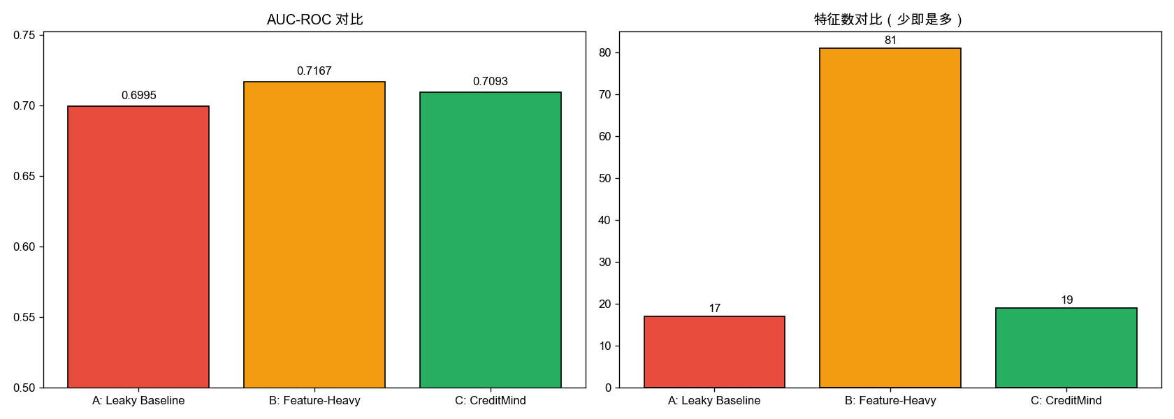
竞品对比实验 ⭐
在 LendingClub 15 万条数据上对比三种方法论 · A/B/C AUC、特征数、泄露风险、PSI 稳定性
模型 | AUC | 特征数 | 数据泄露 | PSI 稳定性
A: Leaky Baseline (navyaneel/credit-risk-model) | 0.6995 | 17 | ❌ 是 | 未验证
B: Feature-Heavy (shashi-hue/loan-default-risk-system) | 0.7167 | 81 | ❌ 包含 | 未验证
C: CreditMind (本项目) | 0.7093 | 19 | ✅ 否 | ✅ 已验证
CreditMind · AI 信贷风控大脑
7 / 15

Slide 8
三大护城河
1
方法论深度
唯一把「IV/WoE → PSI → 贪心去共线性 → 四套方案」完整工程化的项目
2
数据泄露防护
明确识别并排除 grade/sub_grade 目标泄露（navyaneel 直接用了泄露特征，AUC 虚高）
3
Agent 产品化层
把静态 Notebook 升级为「对话采集 → 模型推理 → 报告生成」Agent 闭环
CreditMind · AI 信贷风控大脑
8 / 15

Slide 9
违约预测模型深度
方法论
模型架构
①
IV 信息价值筛选
算法 XGBoost 梯度提升树 特征数 19（IV≥0.02 + PSI<0.25） 训练集 120,000 行（80%）/ 测试 30,000 行（20%） 违约率 14.81%（接近真实市场分布） AUC 0.7093（与 81 特征 baseline 相当） 可解释 SHAP 全局 + 局部双解释
IV≥0.02，剔除预测力弱或无业务意义特征
②
WoE 证据权重分箱
连续/类别变量转单调可分箱，提升稳定性
③
PSI 群体稳定性
PSI<0.25，本项目 28 个 IV 合格特征全部通过
④
贪心去共线性
Top 6 特征 IV 榜
|r|≥0.7 时只保留一个，最终精选 19 特征
1. int_rate
IV=0.398
贷款利率
⑤
数据泄露防护
2. term_months
IV=0.160
贷款期限
明确排除 grade / sub_grade 等放款后字段
3. tot_hi_cred_lim
IV=0.057
总高信用额度
4. loan_amnt
IV=0.056
申请金额
相对原模型的改进（迁移 DianJin skill）
5. open_rv_24m
IV=0.047
24月内新开循环账户
V1.ipynb 相关性排序 → 贪心去共线 V2.md IV/WoE+PSI+四套方案+SafetyGate CreditMind 工程化精选 19 特征 + Agent 推理 + SHAP 双解释 + 泄露排除
6. home_ownership
IV=0.039
房屋所有权
CreditMind · AI 信贷风控大脑
9 / 15

Slide 10
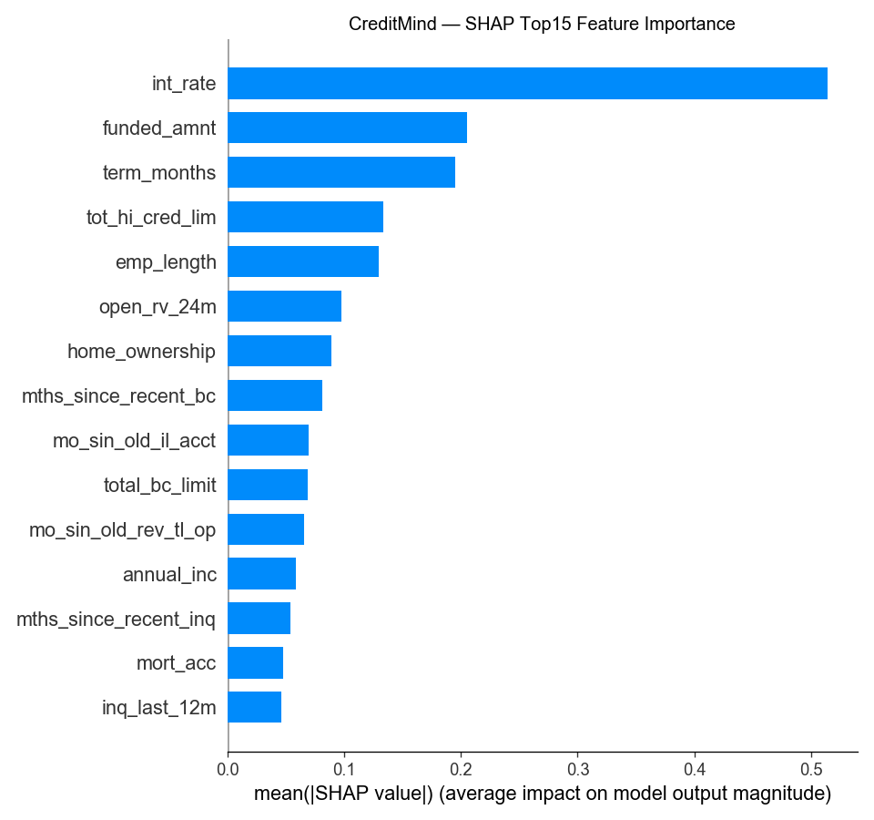
可解释性：SHAP Top3
示例解读
"这位借款人违约概率 72% 主要风险因子： 1. int_rate（利率）13.5% — 高于平均，平台已识别较高风险 2. dti（负债收入比）35% — 偏高，偿债压力大 3. inq_last_6mths 5 次 — 频繁申贷，资金紧张信号 建议话术：'根据您的信用状况，建议降低申请金额或提供担保'"
CreditMind · AI 信贷风控大脑
10 / 15

Slide 11
现场 Demo
35 岁深圳电商老板借 20 万
1
启动 Agent
输入客户基本信息
2
多轮访谈
Agent 自动提问 19 项特征
3
模型推理
实时输出违约概率
4
报告生成
Markdown 尽调报告 + SHAP Top3
Demo 视频：2 分钟（35 岁深圳电商老板借 20 万 · 4 步完整流程）

Slide 12
项目价值证明
差异化定位为什么站得住脚？ 方法论证据 × 工程化证据 × 商业化证据 三重闭环
① 方法论证据
② 工程化证据
③ 商业化证据
量化对比实验（15 万行 LendingClub）
对标 4 类竞品 + 可复现 Demo
用户价值 + 投资人逻辑
• AUC 0.7093 · 与 81 特征 baseline 相当
• A 大厂对公：多模态采集但闭源
• 单笔尽调 2h → 15min（效率提升 8x）
• 19 特征 = A(17) 少 1 个，B(81) 减 76.5%
• B 海外 Agent：已有分级决策概念
• 每个判断都有据可查（SHAP + IV）
• IV/WoE + PSI 双验证，28 特征全部 PSI<0.25
• C 开源项目：navyaneel/shashi-hue 直接对标
• 合规边界：AI 不放款，只做建议+人审
• 明确排除 grade/sub_grade 数据泄露
• D 报告 SaaS：商业模式可借鉴
• 目标客户：消费贷/P2P 客户经理
• 结论：少即是多，方法论决定一切
• CreditMind：唯一 Agent 闭环 + IV/PSI 工程
• Phase 2：FastAPI+Docker 企业级部署
对投资人：方法论 + 量化对比 + 工程闭环 → 可复制、可扩展的 AI 风控基础设施 对用户：2h→15min + 每个判断有据可查 + 合规人审兜底
CreditMind · AI 信贷风控大脑
12 / 15

Slide 13
Roadmap
Phase 1: MVP
Phase 2: 产品化
Phase 3: 企业级
5 天（模块四+五）
1-2 个月
3-6 个月
• 单轮输入 + Agent 访谈
• FastAPI + Docker
• 多用户并发
• 模型推理 + 报告生成
• OCR 多模态采集
• 企业级 SaaS
• Streamlit Web Demo
• 模型校准（Isotonic）
• 实时交易系统对接
• 3 个预设 Case
• Word/PDF 导出
• 多产品线支持
✅ 已完成
⏳ 计划中
📋 远期
Phase 2 会进一步丰富信贷特征工程与多模态采集，覆盖更多消费贷细分场景。
CreditMind · AI 信贷风控大脑
13 / 15

Slide 14
诚实短板与 Ask
已知短板（主动说明）
Ask
数据规模 15 万行
→ 接 2007-2019 全量
1. Agent × 风控 的产品化路径，特别是合规边界设计
特征衍生深度不足
→ 加衍生特征工程层
2. IV/WoE+PSI 方法论在生产环境的工程化最佳实践
无模型校准
→ Isotonic / Platt
仅文本对话
→ 加 OCR
3. 多模态采集（OCR/语音）的落地经验
CreditMind · AI 信贷风控大脑
14 / 15

Slide 15
感谢各位导师点评！
CreditMind · AI 信贷风控大脑
让消费贷尽调从 2 小时压缩到 15 分钟，且每个判断都有据可查。
尹红艳 · 2026-07-25

